Slide 1
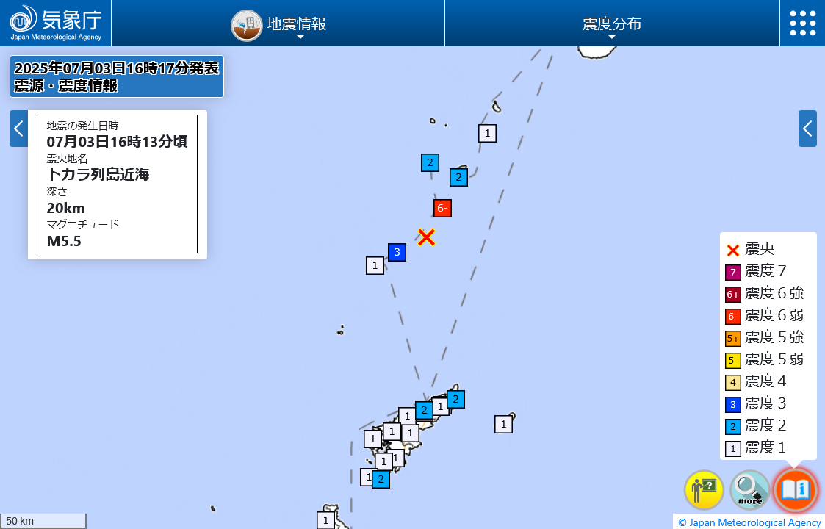
2025年7月3日トカラ列島近海の地震
気象庁のウェブページ「地震情報」より
https://www.jma.go.jp/bosai/map.html#contents=earthquake_map
地震概要（気象庁報道発表）
2024年7月3日16時13分
マグニチュード：5.5（暫定値）
震源の深さ：20 km （暫定値）
最大震度： 6弱（鹿児島十島村（としまむら）悪石島（あくせきじま））
主な被害（報道、消防庁資料より）
とくになし
震央
震度6弱：鹿児島県十島村悪石島

Slide 2
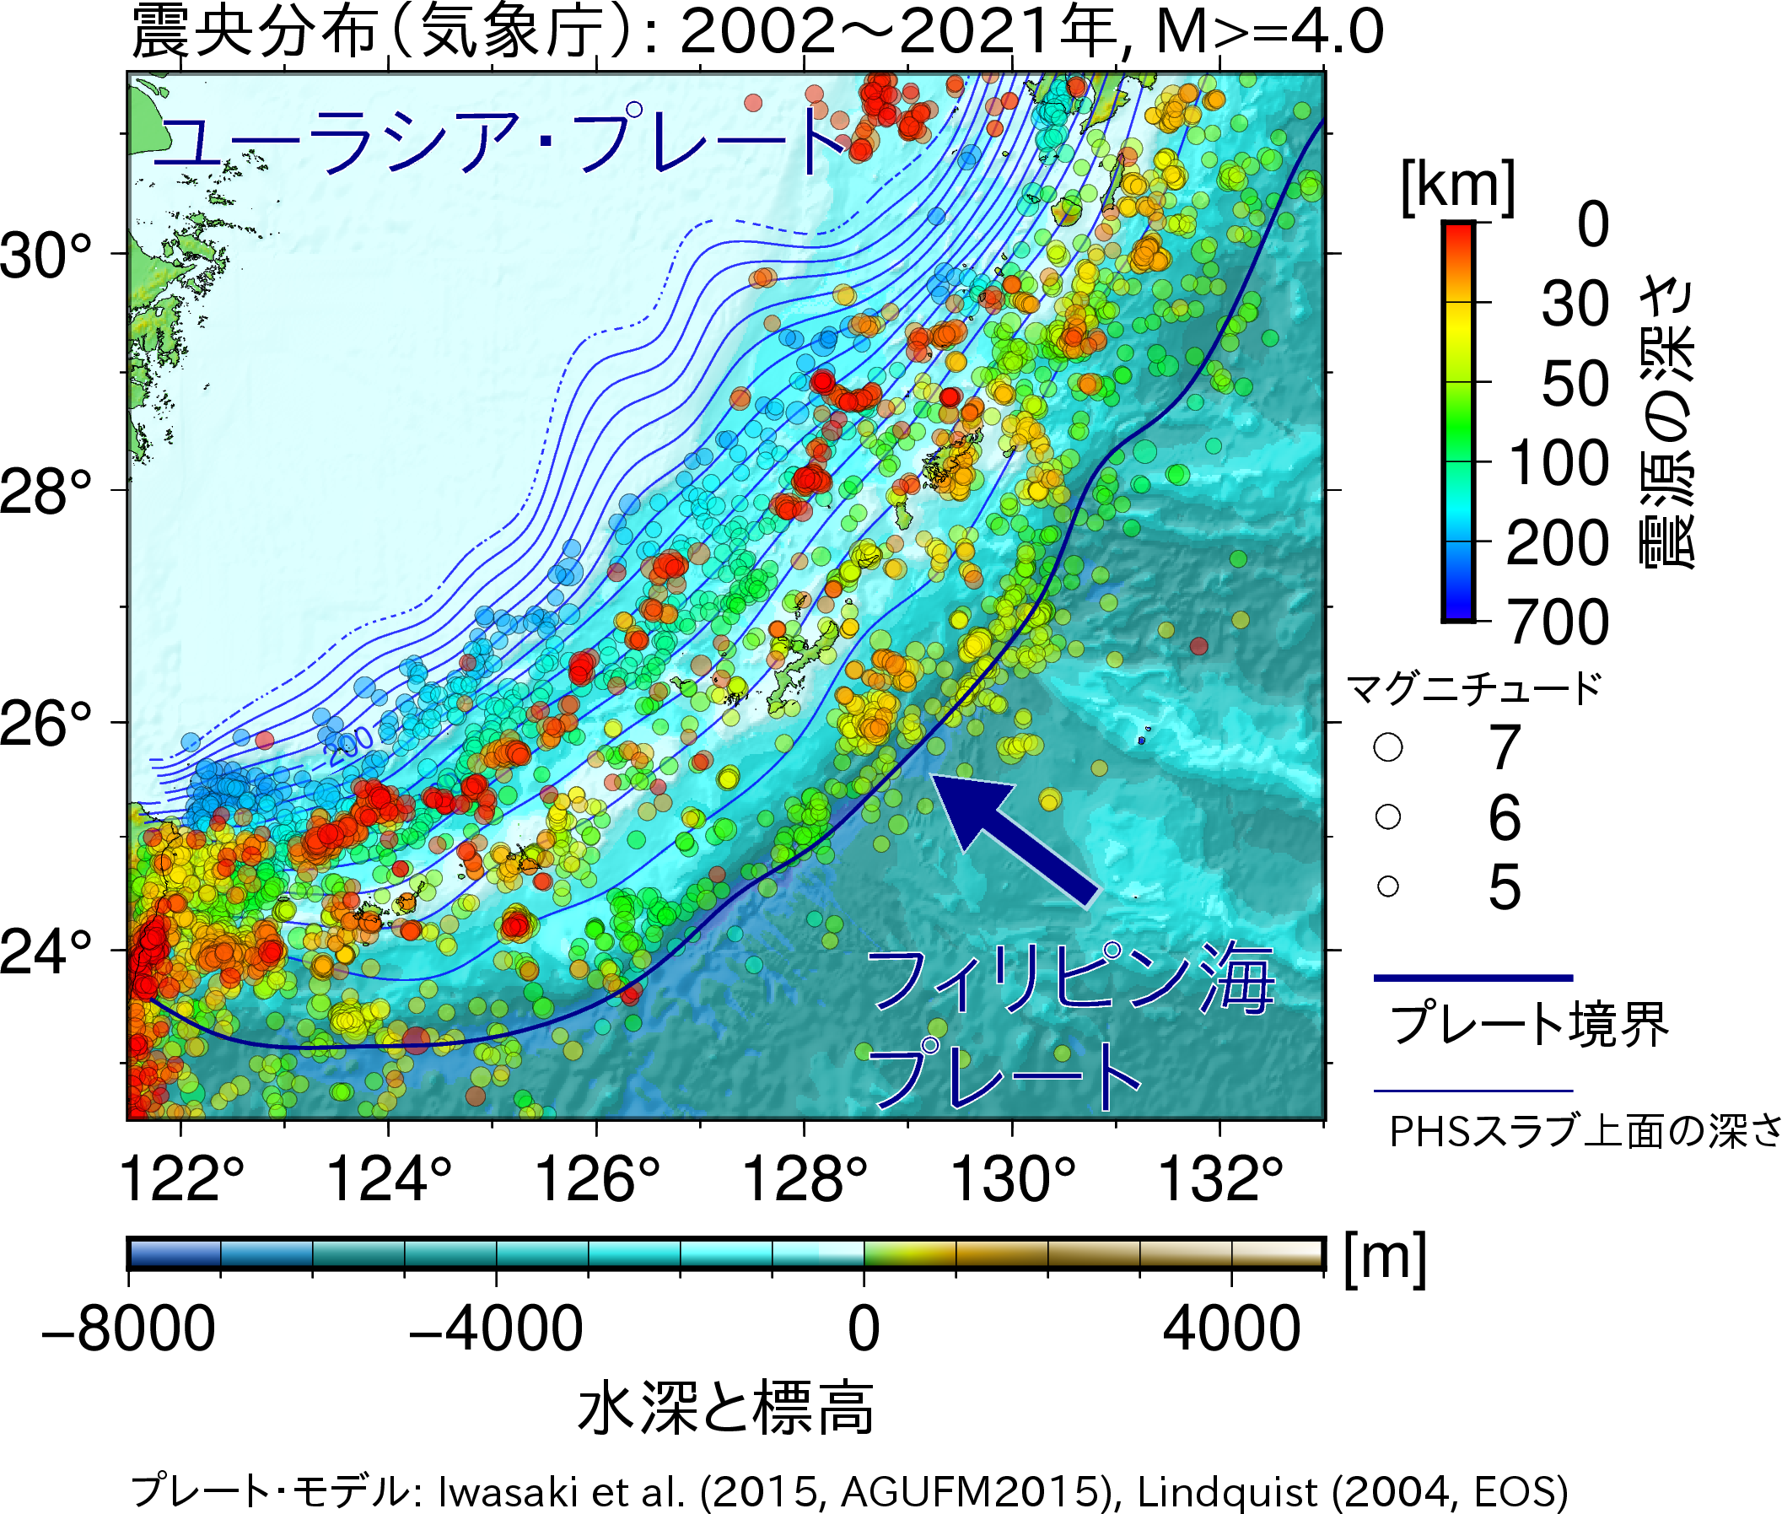
広域の背景：南西諸島のプレート境界と地震
南西諸島の下には南東からフィリピン海プレートが沈み込んでいる。海溝沿いではまれにM6～8の地震が起こっている。
トカラ列島では群発地震がしばしば発生する。先島諸島付近ではM7の地震がしばしば起こっている。
今回の地震

Slide 3
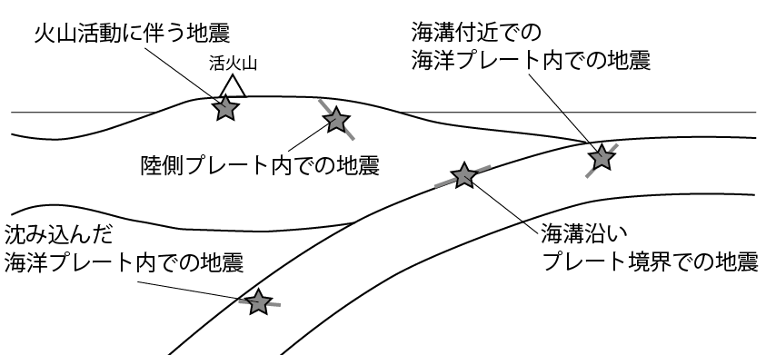
日本周辺のプレートと地震の関係（模式図）
今回の地震は、陸側プレート内での地震と考えられる（火山活動に伴う地震の可能性もある）

Slide 4
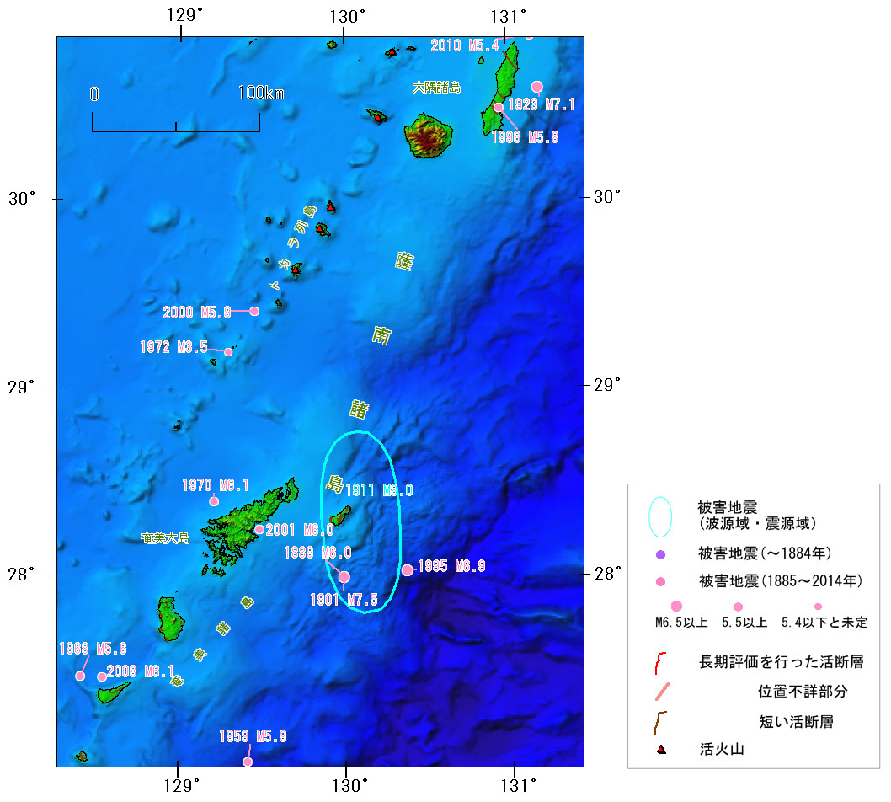
背景：過去の被害地震
「鹿児島県の地震活動の特徴」（地震調査研究推進本部）に加筆
https://www.jishin.go.jp/regional_seismicity/rs_kyushu-okinawa/p46_kagoshima/
1923年M7.1
今回の地震
1996年M5.8
2000年M5.9
1911年M8.0
1899年M6.0, 1901年M7.5
1970年M6.1
1995年M6.9
2001年M6.0

Slide 5
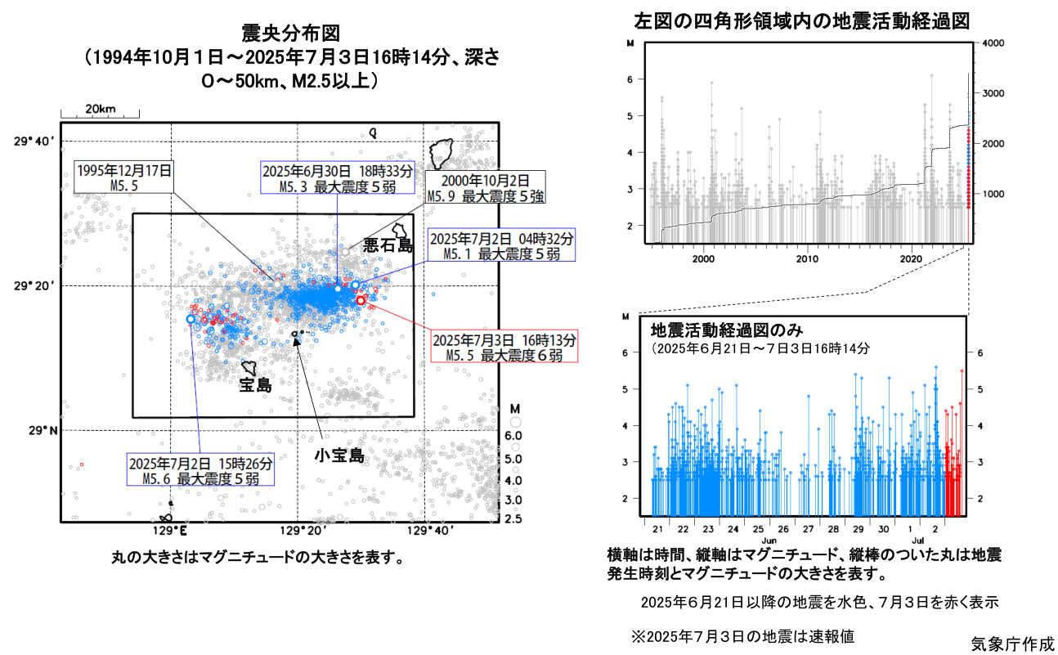
背景：過去の地震活動
「令和７年７月３日16時13分頃のトカラ列島近海の地震について」（気象庁, 2025）に加筆https://www.jma.go.jp/jma/press/2507/03a/kaisetsu202507031725.pdf
最近（1994年10月以降）の震央分布
水色：2025-06-22以降
赤：2025-07-03
20 km
6
マグニチュード
積算回数
4
2
2000
2010
2020
6
マグニチュード
4
2

Slide 6
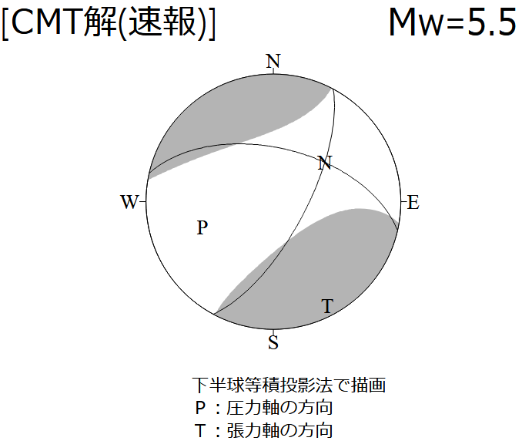
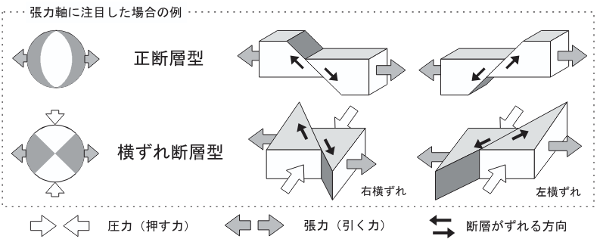
発震機構解（震源メカニズム解）
「令和７年７月３日16時13分頃のトカラ列島近海の地震について」（気象庁, 2025）に加筆https://www.jma.go.jp/jma/press/2507/03a/kaisetsu202507031725.pdf
発震機構解は、震源にどのような力が働いて、どのような断層運動があったかを示す。地震波形記録から推定できる。
北北西－南南東に張力軸（T軸）を持つ、正断層型の成分を含む横ずれ断層型（断層が斜めにずれている）の地震であることを示している。また、非ダブルカップル成分（断層運動以外の成分）を多く含んでいる。その解釈は今後の分析を待つ必要がある。

Slide 7
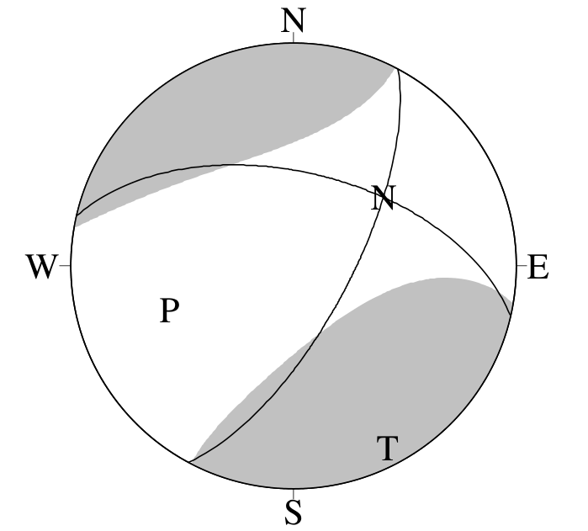
断層面の候補 1
「令和７年７月３日16時13分頃のトカラ列島近海の地震について」（気象庁, 2025）に加筆https://www.jma.go.jp/jma/press/2507/03a/kaisetsu202507031725.pdf
どちらが良いかは他の分析による
南南西から見た深さ断面図
走向
今回は、走向、傾斜角、滑り角の正確な数値が入手できなかったので省略
西北西
東南東
傾斜角
下盤
上盤
断層面上での下盤側に対する上盤側の滑り方向
南南西
北北東
走向方向
滑り角
断層面の候補 1
M5.5の断層の長さのおおざっぱな目安：7 km

Slide 8
断層面の候補 2
「令和７年７月３日16時13分頃のトカラ列島近海の地震について」（気象庁, 2025）に加筆https://www.jma.go.jp/jma/press/2507/03a/kaisetsu202507031725.pdf
どちらが良いかは他の分析による
東北東から見た深さ断面図
断層面の候補 2
今回は、走向、傾斜角、滑り角の正確な数値が入手できなかったので省略
東
西
傾斜角
下盤
上盤
走向
断層面上での下盤側に対する上盤側の滑り方向
北
南
走向方向
滑り角
M5.5の断層の長さのおおざっぱな目安：7 km

Slide 9
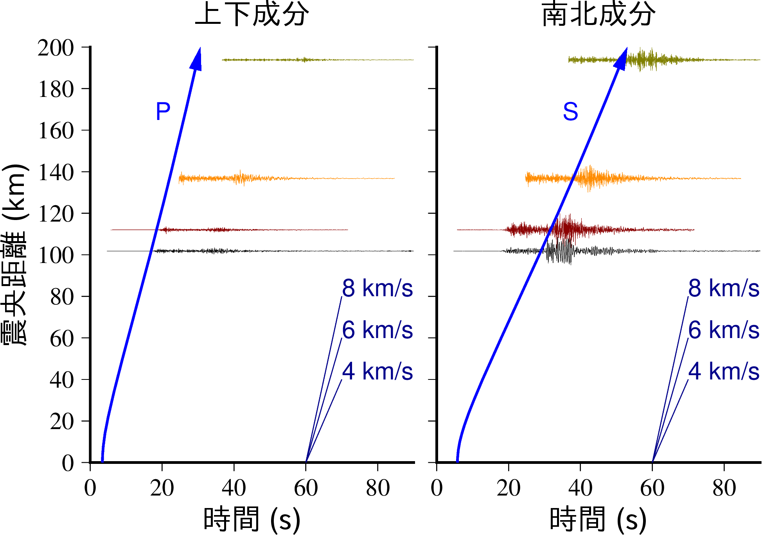
地震波形
防災科学技術研究所K-NETの波形記録を震央距離で並べたもの。左が上下成分でP波が見えやすく、右が水平成分（のうちの南北成分）でS波が見えやすい。P波とS波とでの伝播速度の違いが分かる。赤い矢印は気象庁の走時表によるP波、S波の走時、青い線は各伝播速度での傾きを示す。

Slide 10
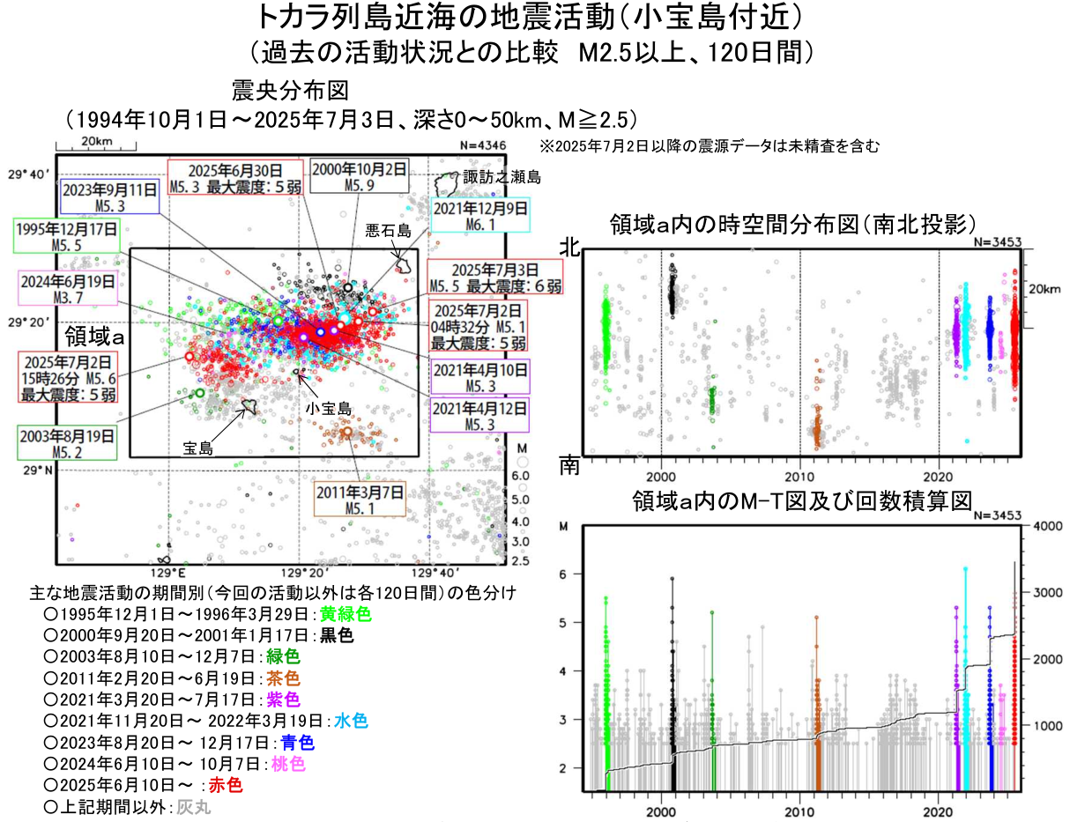
トカラ列島近海の群発地震
この地域では過去にも群発地震がしばしば発生している
「令和７年７月５日06時29分頃のトカラ列島近海の地震について」（気象庁, 2025）に加筆
https://www.jma.go.jp/jma/press/2507/05a/kaisetsu202507050830.pdf
2000
2010
2020
マグニチュード
積算回数

Slide 11
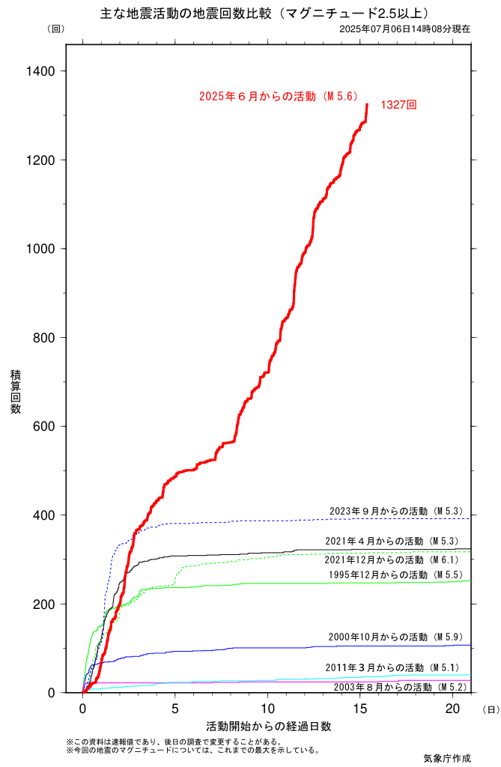
トカラ列島近海の群発地震
1400
各群発活動の積算回数を比較すると、今回の群発活動は過去の群発活動に比べ、活発な時期が長引いていることが分かる。
また、いまでも活動が収束に向かっていない（積算回数が増え続けている）ことが分かる。
積算回数
「令和７年７月６日14時01分頃及び14時07分頃のトカラ列島近海の地震について」（気象庁, 2025）に加筆
https://www.jma.go.jp/jma/press/2507/06a/kaisetsu202507061610.pdf
0
0
10
20
活動開始からの経過日数

Slide 12
最近の地震に関するスライド教材
作成者・連絡先：
小林励司 （鹿児島大学大学院理工学研究科）
E-mail: reiji あっと sci.kagoshima-u.ac.jp
（あっとを@にしてください）
利用上の注意：
授業・講義の進展の度合いによって、スライドを取捨選択してください。必要に応じてスライドを加えてください。
他機関の著作物はその機関に著作権があります。その他の部分の著作権は放棄しません。配布は自由です。自分で加工したものを配布するときは加工を明記してください。
間違い等による損害は補償いたしません。
アンケート回答のお願い：
よろしければアンケートにお答えください（1～2分程度）。
https://forms.gle/MUuDPNYac1MrYmLC7
謝辞
もともとのアイデアはEarthScope/SAGE （旧 Incorporated Research Institutes for Seismology (IRIS)）のRecent Earthquake Teachable Momentsです。
本スライド作成にあたり、気象庁の報道発表資料とウェブページ、地震調査研究推進本部の図表を引用いたしました。プレート境界と地震の図では、気象庁の震源データ、東京大学地震研究所研究所岩﨑貴哉（現所属：地震予知総合研究振興会）さんのデータ (Iwasaki et al. (2015), 国土地理院の”数値地図 250m メッシュ（標高）”，日本海洋データセンターによる 500m メッシュ海底地形データ(J-EGG500, http://www.jodc.go.jp/data_set/jodc/jegg_intro_j.html)及び Geographic Information Network of Alaska（アラスカ大学）の地形・水深データ((Lindquist et al., 2004)から作成)を利用いたしました。地震波形の図では防災科学技術研究所 K-NETのデータおよび気象庁の走時表のデータを使用いたしました。
Iwasaki, T., Sato, H., Shinohara, M., Ishiyama, T. & Hashima, A., 2015.Fundamental structure model of island arcs and subducted plates in and around Japan, 2015 Fall Meeting, American Geophysical Union, San Francisco, Dec. 14-18, T31B-2878.
Lindquist, K. G., K. Engle, D. Stahlke, and E. Price (2004), Global Topography and Bathymetry Grid Improves Research Efforts, Eos Trans. AGU, 85(19), 186. http://onlinelibrary.wiley.com/doi/10.1029/2004EO190003/abstract

Slide 13
情報源 URL
気象庁
  地震情報 https://www.jma.go.jp/bosai/map.html#contents=earthquake_map
  報道発表
  https://www.jma.go.jp/jma/press/hodo.html
  震源データ
  https://www.data.jma.go.jp/eqev/data/bulletin/hypo.html
  走時表
  https://www.data.jma.go.jp/eqev/data/bulletin/catalog/appendix/trtime/trt_j.html
東京大学地震研究所岩﨑貴哉（現所属：地震予知総合研究振興会）さんのプレート・モデル
https://wwweic.eri.u-tokyo.ac.jp/evrrss/database/PLATEmodel/
防災科学技術研究所
  強震観測網 (K-NET, KiK-net) https://www.kyoshin.bosai.go.jp/kyoshin/
東京大学大気海洋研究所沖野郷子さんのプレート運動の計算
http://ofgs.aori.u-tokyo.ac.jp/~okino/platecalc_new.html
地震調査研究推進本部 都道府県ごとの地震活動https://www.jishin.go.jp/regional_seismicity

